Slide 1

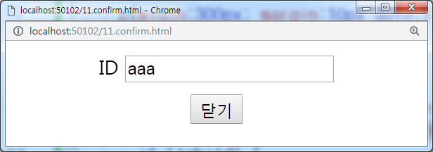
11.join.html
11.confirm.html

